Slide 1
UNIVERSITATEA DE STAT DIN MOLDOVA
FACULTATEA PSIHOLOGIE, ŞTIINŢE ALE EDUCAŢIEI, SOCIOLOGIE ȘI ASISTENȚĂ SOCIALĂ
DEPARTAMENTUL ŞTIINŢE ALE EDUCAŢIEI
Ghid instrumente digitale
noiembrie 2025

Slide 2

procesare conținut
AI
Capacitatea de a crea gratuit video, audio, hărți conținut, chestionare - pornind de la un document.
https://notebooklm.google/

Slide 3

procesare & generare conținut
AI
Instrument AI cu versiune gratuită, recomandat în educație pentru cadre didactice, deoarece generează și automatizează planuri de lecție, rubrici, rapoarte și alte resurse didactice.
https://cleverschool.ai/app

Slide 4

general
Platformă gratuită de editare text online, utilă în educaţie pentru îmbunătăţirea stilului scris prin evidenţierea, în timp real, a formulărilor slabe sau neclare.
https://strongeditor.com/

Slide 5


general
AI
Google și Open AI
Lideri de piață

Slide 6

general, coding
AI
Unul dintre cele mai mature proiecte de pe piață. Include utilizare gratuită și este recunoscut pentru coding și analize complexe.
Compania creatoare - Anthropic - deține cele mai responsabile și utile studii despre AI și impactul social.
https://claude.ai

Slide 7

anti-plagiat
AI
Instrument AI cu zona extinsă gratuită, recomandat în educație pentru verificarea dacă un text a fost generat de AI sau de o persoană.
https://www.zerogpt.com/

Slide 8

procesare & generare conținut
AI
Platforma permite accesul la milioane de materiale de studiu (note de curs, examene anterioare) încărcate de alți studenți și include instrumente AI care transformă materialele (note, PDF‐uri) în rezumate, teste și fişe de studiu.
https://www.studocu.com/

Slide 9

anti-plagiat
AI
Platformă cu unele instrumente gratuite și variante plătite, utilă în educație pentru citare automată, verificare de plagiat și corectare a lucrărilor.
https://www.scribbr.com/

Slide 10

anti-plagiat
AI
Platformă cu unele instrumente gratuite și variante plătite, utilă în educație pentru citare automată, verificare de plagiat și corectare a lucrărilor.
https://essaypass.ai/

Slide 11

anti-plagiat
AI
Platformă care permite transformarea textelor generate de AI în texte, care sună natural, utilizată pentru modificarea lucrărilor, încât să pară scrise de o persoană.
https://www.gpthumanizer.ai/

Slide 12

analiză & cercetare
AI
Instrument AI cu versiune gratuită.
Se recomandă pentru cercetare, analiză sau găsirea de articole și documente academice.
(se recomandă verificarea link-urilor de la surse, înainte de a fi folosite).
https://www.perplexity.ai/

Slide 13

editare & prezentare conținut
Înlocuitor online gratuit pentru PowerPoint
https://workspace.google.com/products/slides/

Slide 14

procesare & generare conținut
AI
Instrument online cu zonă gratuită extinsă pentru template-uri
PowerPoint sau Canva. Poate genera cu AI o prezentare doar în baza unei teme date.
https://slidesgo.com/

Slide 15
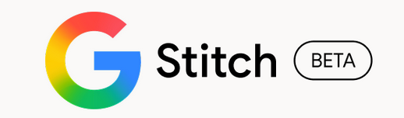
generare imagini
AI
Instrument AI gratuit, recomandat în educație pentru generarea rapidă de interfețe și prototipuri vizuale utile în proiecte și prezentări.
https://stitch.withgoogle.com/

Slide 16

procesare & generare conținut
AI
Instrument de design cu versiune gratuită, folosit în educație pentru colaborare vizuală, unde elevii sau profesorii pot crea și prototipa interfețe, aplicații sau materiale digitale. Oferă galerii gratuite extinse.
https://www.figma.com/education/

Slide 17

editare & prezentare conținut
Instrument online cu zonă gratuită extinsă pentru materiale digitale interactive.
https://padlet.com/

Slide 18

colaborare
AI
Instrument online cu zonă gratuită extinsă pentru crearea colaborativă de prezentări digitale.
https://miro.com/

Slide 19

editare & prezentare conținut, procesare & generare conținut
AI
Instrument popular online cu zonă gratuită foarte generoasă. S-a explorat ideea de a crea pagini web și inserarea de link-uri externe via pașii APPS / EMBED
https://www.canva.com/

Slide 20

editare & prezentare conținut
Instrument gratuit de la Google pentru a crea pagini web
https://sites.google.com/

Slide 21

editare & prezentare conținut, coding
AI
Instrument popular de crearea de conținut web, cu o posibilitate extinsă de testare gratuită.
https://lovable.dev/

Slide 22

editare & prezentare conținut, coding
AI
Instrument gratuit de crearea de conținut HTML, utilizabil direct in Moodle.
https://copilot.microsoft.com

Slide 23

comunități de învățare
Soluție gratuită de la Google pentru publicarea de conținut dedicat comunităților educaționale.
https://classroom.google.com

Slide 24

comunicare, comunități de învățare
Soluție oferită de Microsoft cu posibilitatea extinsă de utilizare gratuită, pentru comunicare video și audio online, întâlniri sau creare de comunități.
https://teams.microsoft.com/v2/

Slide 25

editare & prezentare conținut
Instrumente online gratuite, pentru materiale interactive.
https://h5p.org/

Slide 26

agent AI
AI
Instrument online, cu zonă extinsă gratuită, care oferă posibilitatea de a traina ușor un agent AI, pentru a răspunde la un task specific și care poate fi publicat pe alte pagini web sau la un anumit link.
https://pickaxe.co

Slide 27

agent AI
AI
HUB online cu modelele de AI înainte de a ieși în zona comercială.
S-a testat versiunea DeepSite
(crearea de mini aplicații web online)
https://huggingface.co/spaces

Slide 28
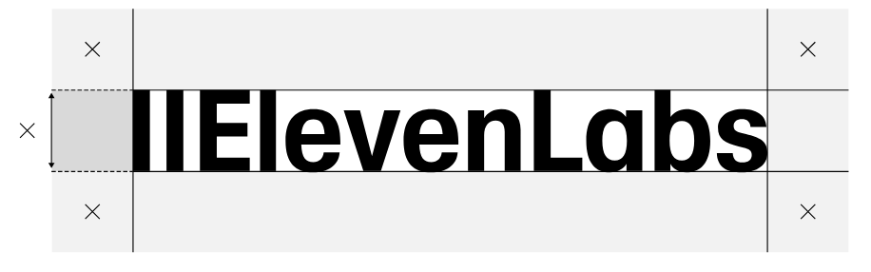
generare de sunet
AI
Cel mai bun și eficient creator de sunet.
Implică utilizarea contra cost, dar poate fi utilizat (testat) gratuit.
https://elevenlabs.io/

Slide 29

generare de sunet
AI
Creator de cântece - inclusiv cu versuri.
Implică utilizarea contra cost, dar poate fi utilizat (testat) gratuit.
https://suno.com/

Slide 30
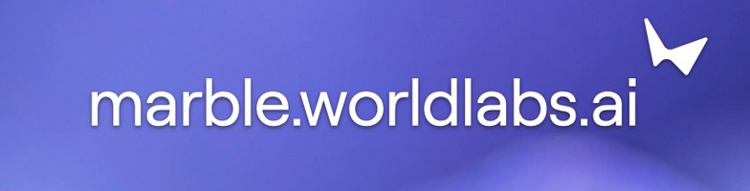
generare de lumi 3D
AI
Instrument care implică și zonă gratuită, util în educație, care permite generarea și editarea de lumi 3D realiste din text, imagine sau video
https://marble.worldlabs.ai/

Slide 31

generare de lumi 3D
AI
Instrument care generează medii panoramice de 360° (skybox) pe baza unui text-prompt sau schiță, destinată folosirii în jocuri, VR/AR, vizualizare 3D.
https://skybox.blockadelabs.com/

Slide 32

conținut 3D
Galerie de conținut 3D, inclusiv educațional, gara AR sau VR, ușor de utilizat.
Conține inclusiv resurse de la muzee sau instituții de educație.
https://sketchfab.com/

Slide 33

conținut 3D
AI
Instrument online cu zonă gratuită extinsă pentru crearea, editarea și publicarea de conținut 3D.
https://spline.design/

Slide 34

conținut 3D
AI
Instrument online cu zonă gratuită extinsă pentru crearea, editarea și publicarea de conținut 3D. Transformă orice imagine într-o versiune 3D.
www.hyper3d.ai

Slide 35

conținut 3D
AI
Instrument online cu zonă gratuită extinsă pentru crearea, editarea și publicarea de conținut 3D.
www.meshy.ai

Slide 36

creare & editare imagini
AI
Instrument online cu zonă gratuită extinsă pentru editarea de imagini (mărire, creștere calitate, mixare, vectorizare)
https://hyper3d.ai/omnicraft

Slide 37
AI
Alte instrumente pentru 3D
https://liveportrait.org/dashboard
HyperHuman - https://hyperhuman.deemos.com/rodin
Tripo - https://www.tripo3d.ai/
CGDream - https://cgdream.ai
TurboSquid - https://www.turbosquid.com/
Rapport - https://www.rapport.cloud/
SayMotion - https://www.deepmotion.com/saymotion

Slide 38

creare & editare imagini
AI
Generator și editor de imagini gratuit, care implică toate modelele de AI de pe piață, utilizate comparativ.
https://lmarena.ai/

Slide 39

creare & editare imagini
AI
Recraft AI
Instrument online cu zonă gratuită extinsă pentru crearea imagini mai complexe, inclusiv cu layere.
https://www.recraft.ai/

Slide 40

general
AI
Deepseek AI
Instrument online gratuit, concurent al ChatGPT. (China)
https://www.deepseek.com/en

Slide 41

general, creare & editare imagini
AI
Qwen AI
Instrument online gratuit, creat de Alibaba (China).
Recomandat pentru editare imagini.
https://chat.qwen.ai/

Slide 42
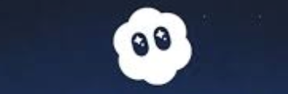
creare & editare video
AI
Sora 2
Recunoscut drept unul dintre cele mai bune generatoare video ale momentului de la OpenAI. Include generarea de sunet, inclusiv transpunere text în voce.
Nu este disponibil încă în anumite zone.
https://sora.chatgpt.com/

Slide 43

creare & editare video
AI
Veo 2
Recunoscut drept unul dintre cele mai bune generatoare video ale momentului de la Google. Include generarea de sunet, inclusiv transpunere text în voce.
Nu este disponibil încă în anumite zone.
https://labs.google/flow/

Slide 44

creare & editare video
AI
Un AI puternic de generare de video. Include și zonă gratuită. Poate susține sunete și sincronizare fișier audio.
https://www.klingai.com/

Slide 45

creare & editare video
AI
Creator de video online, implică zonă gratuită.
https://pika.art

Slide 46
AI
Alte soluții video
https://lumalabs.ai/
https://runwayml.com/
Pixverse v4.5
Alibaba WAN 2.2 Fast

Slide 47

video avatar
AI
AI online, capabil să susțină un avatar, care comunică live. Include o versiune gratuită extinsă.
https://www.simli.com/

Slide 48

AI
Portal cu platforme AI grupate pe categorii.
https://theresanaiforthat.com/

Slide 49

suport educatori
Europeana
Zona de resurse digitale (text, imagini, audio, video, 3D) din Uniunea Europeană.
https://www.europeana.eu

Slide 50

suport educatori
Photopea
Photoshop gratuit online.
https://www.photopea.com/

Slide 51

suport educatori
Generator gratuit de QR Code
www.xqr.ro

Slide 52
Alte resurse
https://willrobotstakemyjob.com/
https://www.worldometers.info/
https://webjava.com/
https://tinyurl.com/
https://pixabay.com
https://unsplash.com/
https://thenounproject.com/
https://worldagroforestry.org/tree-knowledge/type-of-resource/tree-databases

